Slide 1
Δομή Διακλάδωσης
ΦΥΛΛΟ ΕΡΓΑΣΙΑΣ A.7.M9
Notes:
[Sources]
- Πρότυπο παρουσίασης
[/Sources]

Slide 2

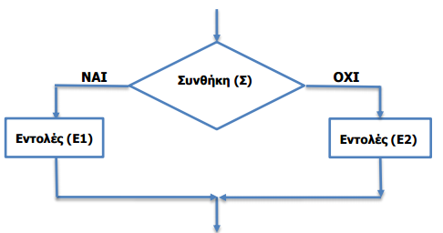
Στόχοι σημερινού μαθήματος
• Να μετατρέπουμε λογικό διάγραμμα σε Python
• Να παρακολουθούμε αλλαγές μεταβλητών
• Να εφαρμόζουμε προκαταρκτική εκτέλεση
• Να ελέγχουμε και τα δύο αποτελέσματα μιας συνθήκης
Να εισάγουμε στο Audacity ένα αρχείο ήχου που βρίσκεται αποθηκευμένο στον υπολογιστή
Να επιλέγουμε, να αντιγράφουμε, να επικολλούμε και να διαγράφουμε ένα κομμάτι από τον ήχο
Να εξάγουμε (export) τον ήχο σε mp3.
Γενική μορφή διακλάδωσης
Notes:
[Sources]
- Βιβλίο θεωρίας, Ενότητα Α7
[/Sources]

Slide 3

Απόφαση και δύο κλάδοι
Ο ρόμβος του λογικού διαγράμματος περιέχει τη συνθήκη.
Κάθε έξοδος οδηγεί σε διαφορετικές εντολές και οι κλάδοι συναντώνται ξανά πριν από την έξοδο.
εργαλείο για επεξεργασία ψηφιακού ήχου
λογισμικό ανοικτού κώδικα
επιτρέπει την εισαγωγή ήχων από αρχεία ή και μικρόφωνα
ποικίλα εργαλεία για την επεξεργασία ήχων, καθώς και ειδικά εφέ.
ένα έργο αποθηκεύεται ως έργο (project)
Γενική μορφή διακλάδωσης
Notes:
[Sources]
- Βιβλίο θεωρίας, Ενότητα Α7
[/Sources]

Slide 4

Αλλαγή τιμών μεταβλητών
Μια εκχώρηση αντικαθιστά την προηγούμενη τιμή.
Οι επόμενες εντολές χρησιμοποιούν τη νέα τιμή, επομένως η σειρά των εντολών επηρεάζει το αποτέλεσμα.
x = y
y = x + y*3
Notes:
[Sources]
- Βιβλίο θεωρίας, Ενότητα Α7
[/Sources]

Slide 5


Μετατροπή σε κώδικα
Σιγή: σιγούμε ένα μέρος του ήχου, χωρίς όμως να αφαιρέσουμε τον χρόνο της διάρκειάς του.
Περικοπή: κρατούμε μόνο ένα μέρος του ήχου, αφαιρώντας (περικόπτωντας) όλο το υπόλοιπο κανάλι, χωρίς όμως να αφαιρέσουμε τον χρόνο της διάρκειάς του
Μεταφέρουμε τη συνθήκη από τον ρόμβο στο if. Οι εντολές του αληθούς κλάδου μπαίνουν μετά το if και του ψευδούς μετά το else.
if x >= y:
x = x * y
y = y - 3
else:
x = y
y = x + y*3
Notes:
[Sources]
- Βιβλίο θεωρίας, Ενότητα Α7
[/Sources]

Slide 6
Πίνακας προκαταρκτικής εκτέλεσης
Καταγράφουμε τις αρχικές τιμές, το αποτέλεσμα της συνθήκης και κάθε νέα τιμή.
Αν μια μεταβλητή αλλάξει, χρησιμοποιούμε τη νέα τιμή στις επόμενες γραμμές.
εργαλείο για επεξεργασία ψηφιακού ήχου
λογισμικό ανοικτού κώδικα
επιτρέπει την εισαγωγή ήχων από αρχεία ή και μικρόφωνα
ποικίλα εργαλεία για την επεξεργασία ήχων, καθώς και ειδικά εφέ.
ένα έργο αποθηκεύεται ως έργο (project)
Αρχικές: x=2, y=5
x>=y: False
x=5
y=20
Notes:
[Sources]
- Βιβλίο θεωρίας, Ενότητα Α7
[/Sources]

Slide 7
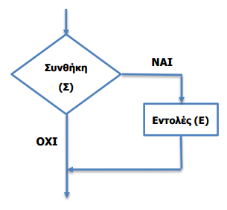
Έλεγχος οριακής τιμής
Η ισότητα περιλαμβάνεται στη συνθήκη x>=y.
Για πλήρη έλεγχο δοκιμάζουμε x>y, x<y και x=y ώστε να επιβεβαιώσουμε τη σωστή διαδρομή.
Αρχείο -> Άνοιγμα
Αρχείο -> Νεό Έργο
Αρχείο -> Εισαγωγή -> Ήχος (συνδυάσουμε σε ένα έργο πολλά αρχεία ήχου)
Αρχείο -> Αποθήκευση Εργασίας
Αρχείο -> Εξαγωγή
Συνήθως, αποθηκεύουμε το αρχείο σε μορφή MP3 ή Ogg Vorbis, τα οποία αναπαράγονται από τις περισσότερες συσκευές αναπαραγωγής ήχου.
Απόφαση και συνέχιση ροής
Notes:
[Sources]
- Βιβλίο θεωρίας, Ενότητα Α7
[/Sources]

Slide 8

Δραστηριότητες Εμπέδωσης
Φύλλο Εργασίας A.7.M9
Δραστηριότητα 1: μετατροπή λογικού διαγράμματος και προκαταρκτική εκτέλεση για τρία ζεύγη τιμών.
Notes:
[Sources]
- Τετράδιο Εργασιών, A.7.M9
[/Sources]

Slide 9
Πρόσθετες δραστηριότητες
Φύλλο Εργασίας A.7.M9
Επιπρόσθετη: 3
Για το σπίτι: 4–5
Notes:
[Sources]
- Τετράδιο Εργασιών, A.7.M9
[/Sources]

